Slide 1
Saponozide (continuare)

Slide 2
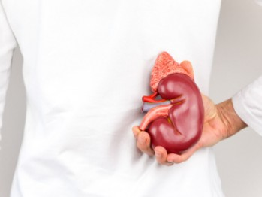
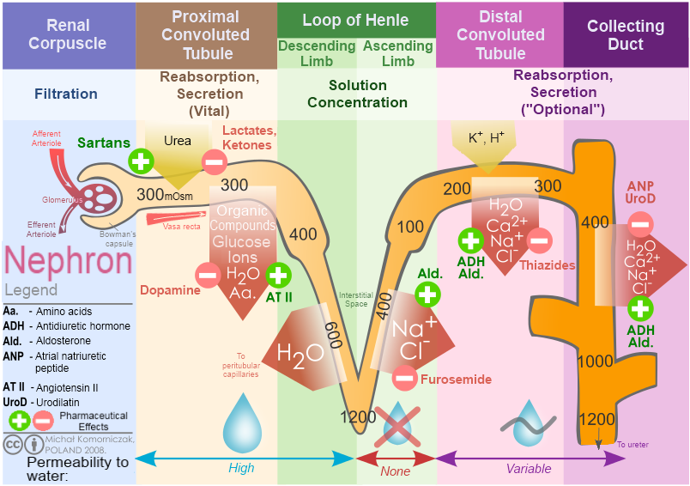
V. CU ACŢIUNE DIURETICĂ
MECANISM
iritarea directă a epiteliului renal
iritarea mucoasei digestive şi favorizarea absorbţiei altor principii active diuretice (flavone, alantoină)

Slide 3
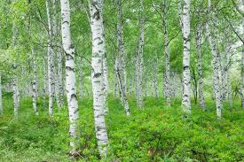
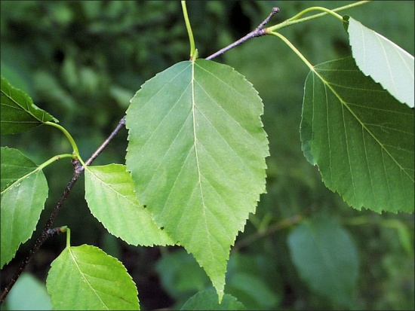
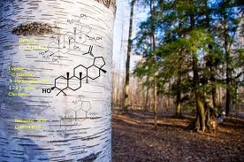
Betulae folium
Betula sp., mesteacăn, Betulaceae
saponozide (acid betulinic, betulinol, aldehidă betulinică);
flavone (hiperozidă);
AFC (cafeic, clorogenic, sinapic, ferulic);
proantociani;
ulei volatil;
tanin;
vitamina C – p.v. proaspăt!!
minerale (Zn, Mn, Se, V, K)
betulozidă, monotropitozidă

Slide 4
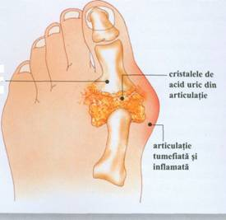
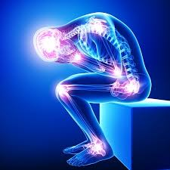

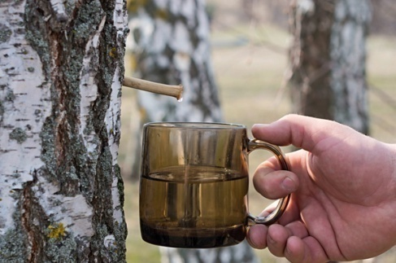
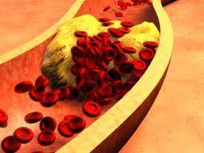
Diuretică cu ↑ eliminării acidului uric –
(saponozide, ulei volatl, flavone)
Antioxidantă
(vitamina C, polifenoli)
Asocieri
Fraxini folium
Graminis rhizoma
Antiinflamatoare, antipiretică
(betulozidă, monotropitozidă)
remineralizantă
Hipoglicemiantă, hipocolesterolemiantă
(saponozide, polifenoli)

Slide 5

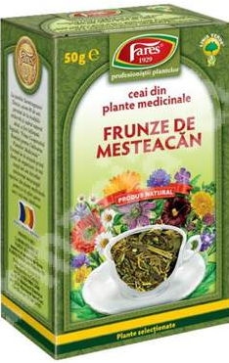
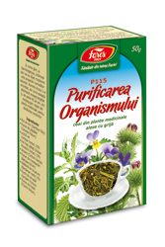
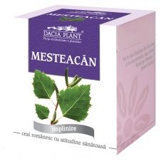
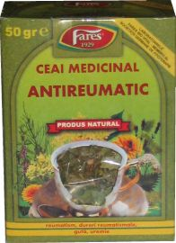
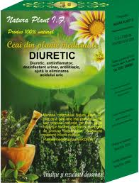
RA – manifestări gastro-intestinale (greaţă, vomă, diaree);
- reacţii alergice ;
CI - sarcină, alăptare, afecţiuni renale/cardiovasculare severe
2-4 saptămani EMA
infuzie
Ceaiuri mono/pluricomponente

Slide 6
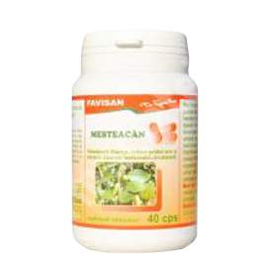
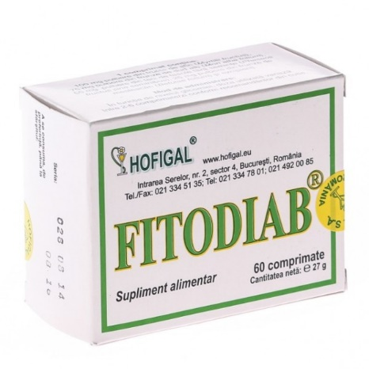
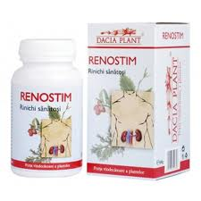
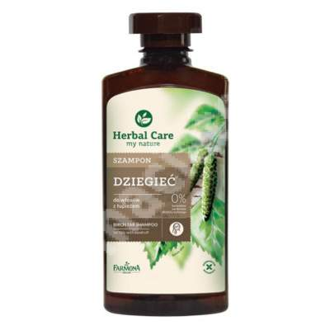
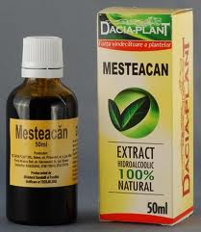
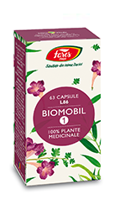
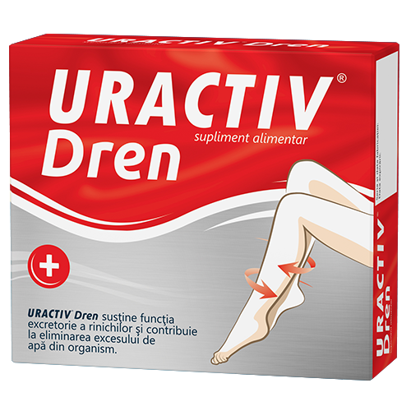
SUPLIMENTE

Slide 7
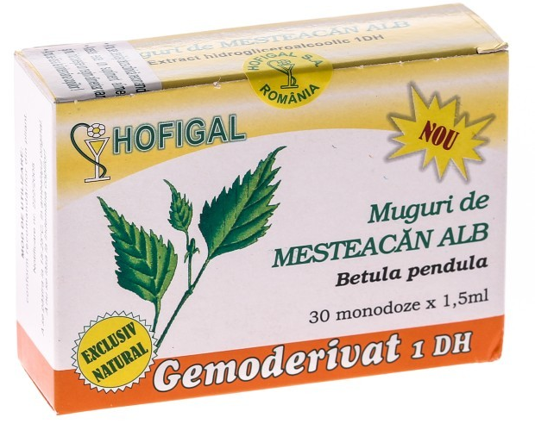
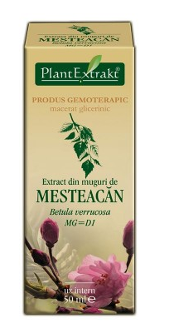
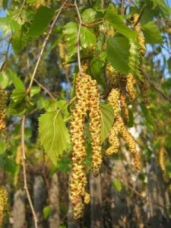
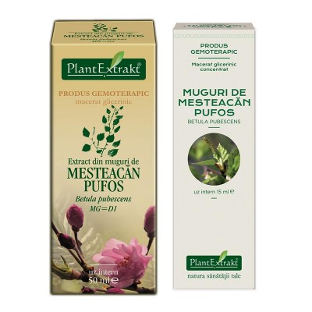
GEMMATERAPIE
aparat osteo-articular - dureri articulare;
aparat respirator – rinofaringite;
acţiunea detoxifiantă

Slide 8
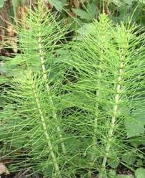
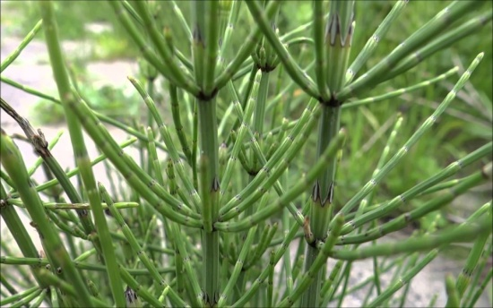
Equiseti herba
Equisetum arvense, coada calului, Equisetaceae
5% saponozide (equisetonină);
flavone;
6-8% dioxid de siliciu;
ulei volatil;alcaloizi în urme;săruri minerale.
≠
diuretică, antiinflamatoare, antiedematoasă (flavone, saponozide, dioxid de siliciu);
↑ sinteza de colagen (saponozide);
hemostatică (p.v. proaspăt)
Equisetum palustre TOXICĂ

Slide 9
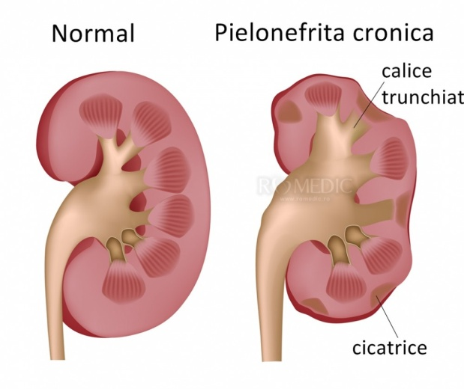
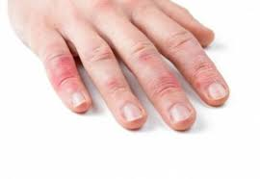
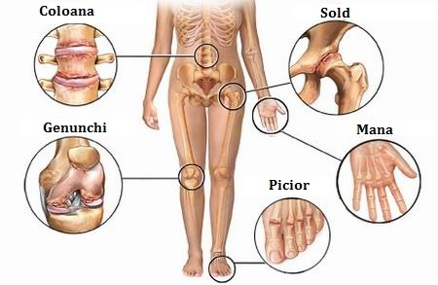
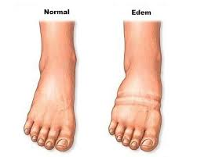
tradiţional tuberculoză osoasă
Maydis stigmata
Cerasorum stipites
Polygoni avicularis herba
Solidaginis herba
Asocieri

Slide 10
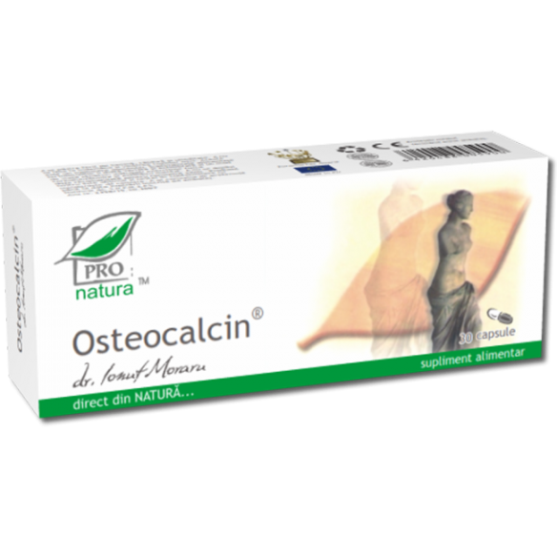
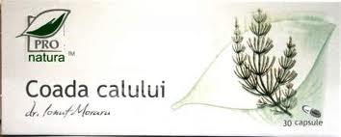
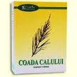
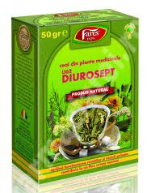
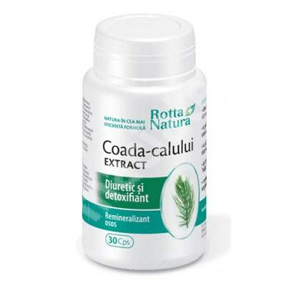
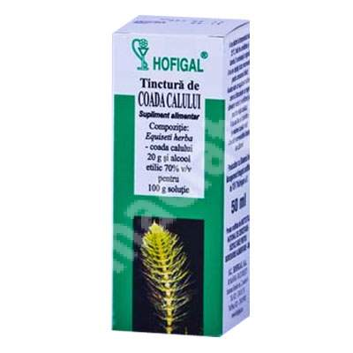
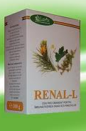
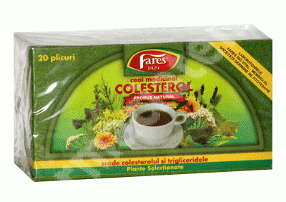
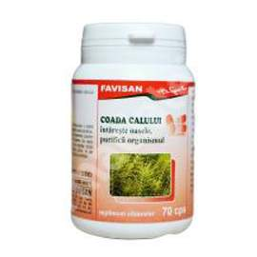
Pentru extracía silicaţílor – decocţie urmată de macerare preleungită
Suplimente

Slide 11
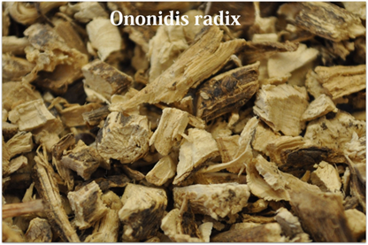
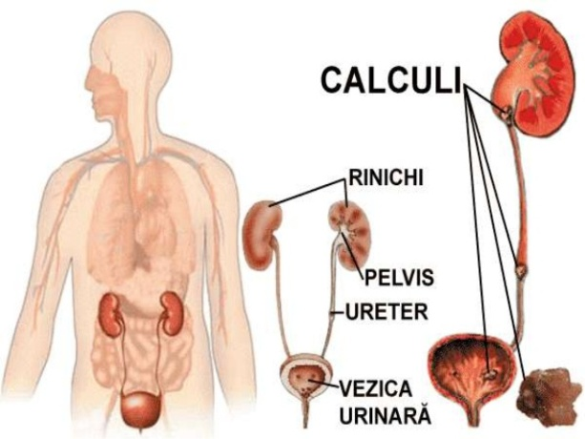
Ononidis radix
Ononis spinosa, osul iepurelui, Fabaceae
saponozide triterpenice (α şi β-onocerina); izoflavone; ulei volatil
diuretică, cu favorizarea eliminării calculilor renali.

Slide 12
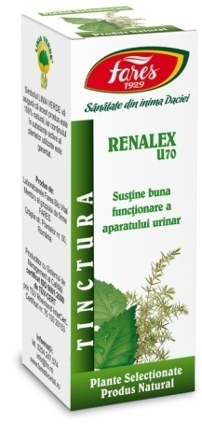

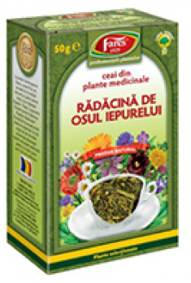
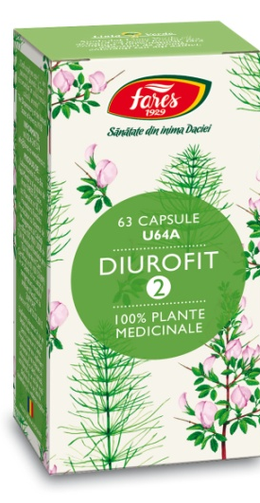
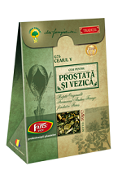
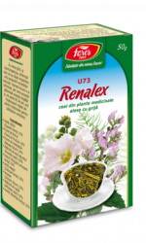
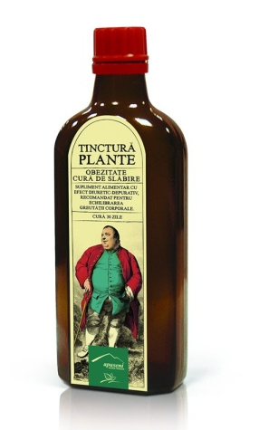
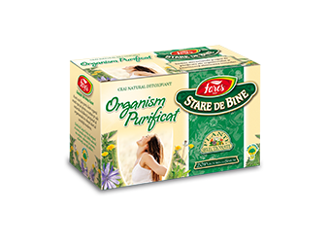
!!!! infuzie (2-2,5 g produs vegetal la 200 mL apă, timp de contact 20-30 min.).
ULEI VOLATIL
2-3 căni de infuzie/zi timp de 4-5 zile urmat de o pauză de 8-10 zile
CI: afecţiuni cardiovasculare/
renale severe

Slide 13
VI. ALTE SURSE VEGETALE CU SAPONOZIDE

Slide 14
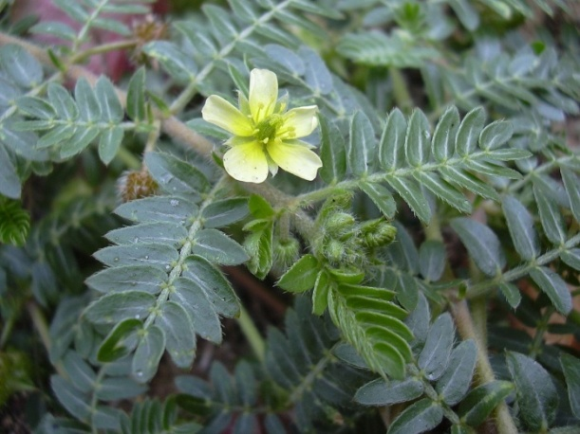






TRIBULUS TERRESTRIS, colţii babei
diuretică prin flavone şi saponozide sterolice (în litiază şi infecţii urinare),
afrodisiacă – disfuncţii erectile
CISSUS QUADRANGULARIS
- fitoestrogeni

Slide 15










GYMNEMA SYLVESTRE
saponozide triterpenice în frunze;
Adjuvant în DZ, dislipidemii;
scade pofta de dulce.
CRATAEVA NURVALA
saponozide de tip lupeolic, flavone;
Acţiune diuretică.

Slide 16







STELLARIA MEDIA, rocoină
– saponozide, flavone, AFC;
în afecţiuni digestive, respiratorii.
EURYCOMA LONGIFOLIA, Tongkat
– saponozide sterolice, alcaloizi beta-carbolinici.

Slide 17





HEMIDESMUS INDICUS (Indian sarsaparilla )
- efect antiinflamator, antiulceros, diuretic.
SAPINDUS SP. – nuci de săpun

Slide 18




HETEROZIDE CIANOGENETICE
(HETEROZIDE CIANOGENE)
Amygdalae semen - varietatea amara
Prunus laurocerasus
Sambuci flores
Lini semen

Slide 19

antitusivă, stimulentă respiratorie; proprietăţi aromatizante;
afecţiuni bronho-pulmonare;
aromatizant;

Slide 20

Administrate în cantitate mare, heterozidele cianogenetice sunt toxice, datorită HCN eliberat în organism în urma hidrolizei acide, sub acţiunea acidului clorhidric din mucoasa gastrică. Doza toxică este de 0,5-3,5 mg HCN/kg corp.

Slide 21




HCN se combină cu citocromoxidaza; astfel se întrerupe reoxidarea citocromului C şi oxigenul molecular nu mai poate fi utilizat de către celule
Apar modificări ale ritmului respirator, cefalee, vertij, cianoză, comă şi moarte prin depresie respiratorie
Organismul uman are capacitatea de a detoxifia 1 mg HCN/Kg corp/oră, prin biotransformare în tiocianaţi (compuşi de 200 de ori mai puţin toxici comparativ cu ionul cian)

Slide 22

Sambuci flores
Sambucus nigra
Obţinere
diuretică (flavone, saponozide, săruri de potasiu);
antitusivă (sambunigrozidă);
expectorantă (saponozide);
diaforetică;
slab laxativă şi emolientă / demulcentă (mucilagii); antiinflamatoare.
Întrebuinţări: viroze respiratorii, stări gripale.
Mod de administrare: infuzie (3-5 g produs vegetal la 250 mL apă); o cană de infuzie proaspăt preparată de trei ori pe zi.
Notes:
(

Slide 23




FITOMEDICAMENTE

Slide 24









Suplimente

Slide 25






Amygdalae semen
Amygdalus communis, var. amara şi var. dulcis,
3-5% heterozide cianogene (amigdalozida şi prunazozida, ! numai în var. amara); 45-55% ulei gras; poliholozide, enzime (emulsină)
antitusivă, aromatizantă (migdale amare), emolientă / demulcentă (migdale dulci)
uleiului gras Amygdali oleum

Slide 26

Laurocerasi folium
Prunus laurocerasus, laur
Frunze tinere: 5% prunazozidă;
Frunze mature proaspete: 1,8% prunazozidă;
Frunze mature uscate: 1% prunazozidă.
Acţiune: antitusivă.
Întrebuinţări: obţinerea distilatului apos Aqua laurocerasi (antitusiv şi aromatizant).

Slide 27
TIOHETEROZIDE
(GLUCOSINOLATE)

Slide 28





glucocochlearozida din Cochleariae sp.
sinigrozida din Brassica nigra
sinalbozida din Sinapis alba
glucobrasicozida din Raphanus sativus var. niger
glucotropeolozida, din Tropaeolum majus

Slide 29

Acţiune:
revulsivă şi rubefiantă, prin senevolii eliberaţi în urma hidrolizei;
antimicrobiană.
Prezenţa glucosinolatelor în alimentaţie, asigură protecţie împotriva substanţelor cancerigene, la nivelul colonului.
Întrebuinţări: viroze respiratorii, artroze şi alte afecţiuni reumatice.
Revulsiv = care provoacă un aflux de sânge într-o zonă mai mult sau mai puţin apropiată de organul bolnav.

Slide 30

Sunt iritante pe piele şi mucoase, iar în funcţie de doză şi de timpul de contact pot fi chiar vezicante.
La om şi animale tioheterozidele hidrolizate la tiocianaţi produc hipotiroidism, sunt guşogene.
La administrarea prelungită a glucosinolatelor, nitrilii rezultaţi în anumite condiţii, din hidroliza enzimatică, induc hepato- şi nefrotoxicitate.

Slide 31


Sinapis nigrae semen
Brassica nigra, muştar negru,
Acţiune: revulsivă, prin agliconul eliberat în urma hidrolizei enzimatice a sinigrozidei.
Întrebuinţări: extern în dureri articulare, viroze respiratorii.
Mod de administrare: cataplasme.
Atenţie!
Timp de contact de maxim 3-5 min. pentru copii şi
10 min. pentru adulţi.
Contraindicaţii: la pacienţii cu varice; nu se aplică pe mucoase
(sunt iritante puternice).
Reacţii adverse: la aplicare locală timp îndelungat pot apare
pustule, ulceraţii sau chiar necroze.
Notes:
(

Slide 32

Sinapis albae semen (erucae semen)
Brassica alba, muştar alb
Acţiune: stomahică, hipocolesterolemiantă, antiparazitar (sinalbozidă).
Întrebuinţări: anorexii, hipercolesterolemie, parazitoze intestinale.
Notes:
(

Slide 33







Raphani radix
Raphanus sativus, ridiche neagră
Acţiune: antimicrobiană, expectorantă, diuretică, coleretic-colagogă.
Întrebuinţări: în tratamentul afecţiunilor bronşice.
!
Notes:
(

Slide 34



Armoraciae herba et radix
Armoracia rusticana, hrean
Acţiune: stomahică, antimicrobiană, revulsivă.
Întrebuinţări: în tratamentul tusei, bronşitelor, artrozelor.
Contraindicaţii: ulcer gastro-duodenal, afecţiuni renale, copii sub 4 ani.
Notes:
(

Slide 35


CAPPARIS SPINOSA, capere
glucosinolate
flavone (rutozidă)
ulei volatil (linalol)
Tonic digestiv
antioxidant
Notes:
(

